Slide 1

샬롬
현대교회
어린이교회
초등부

Slide 2

찬양해요~

Slide 3





Slide 4



Slide 5



Slide 6



Slide 7



Slide 8


Slide 9


Slide 10


Slide 11


Slide 12


Slide 13


Slide 14


Slide 15



Slide 16



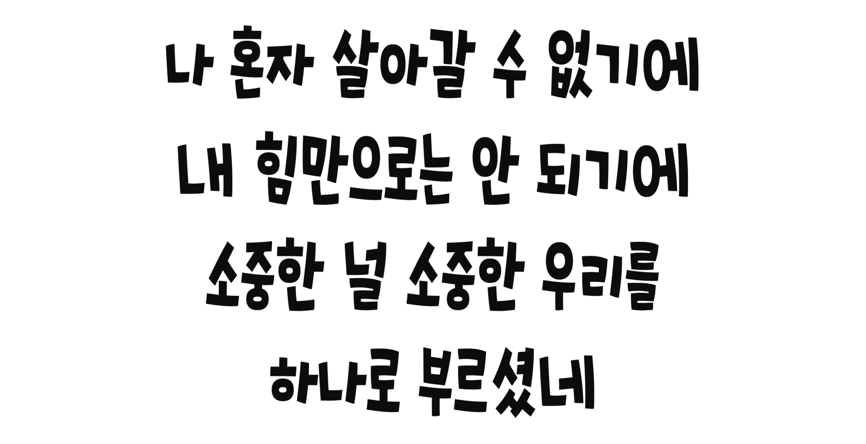

Slide 17

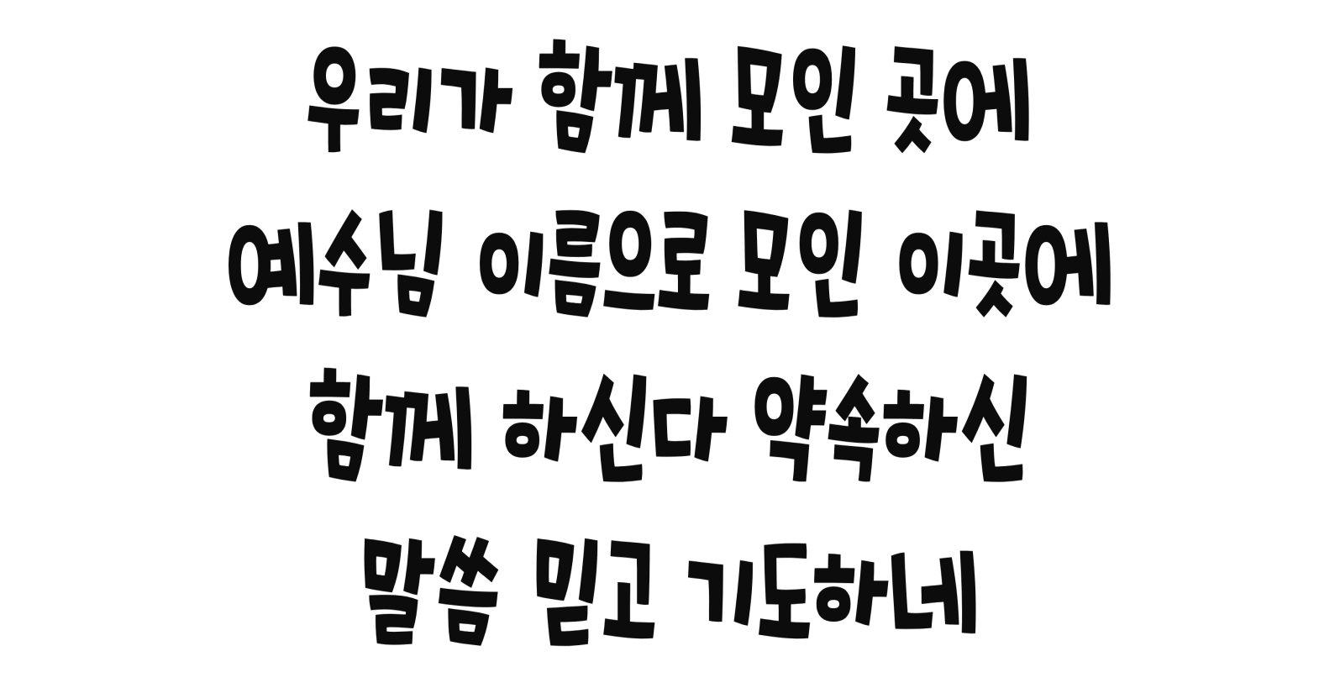

Slide 18



Slide 19


Slide 20

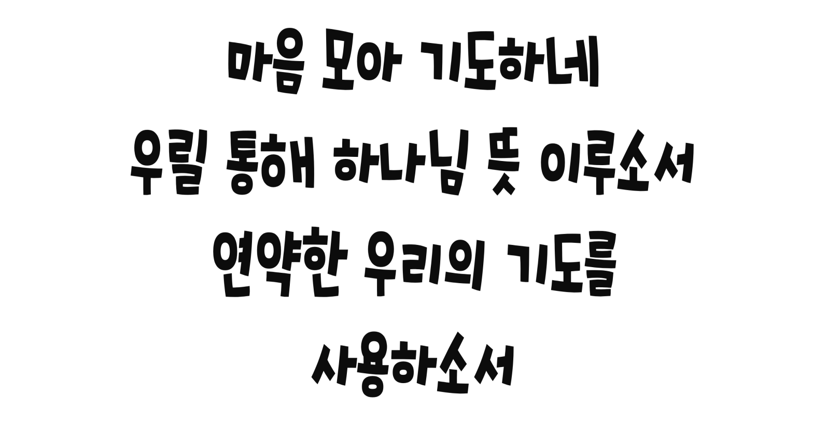

Slide 21

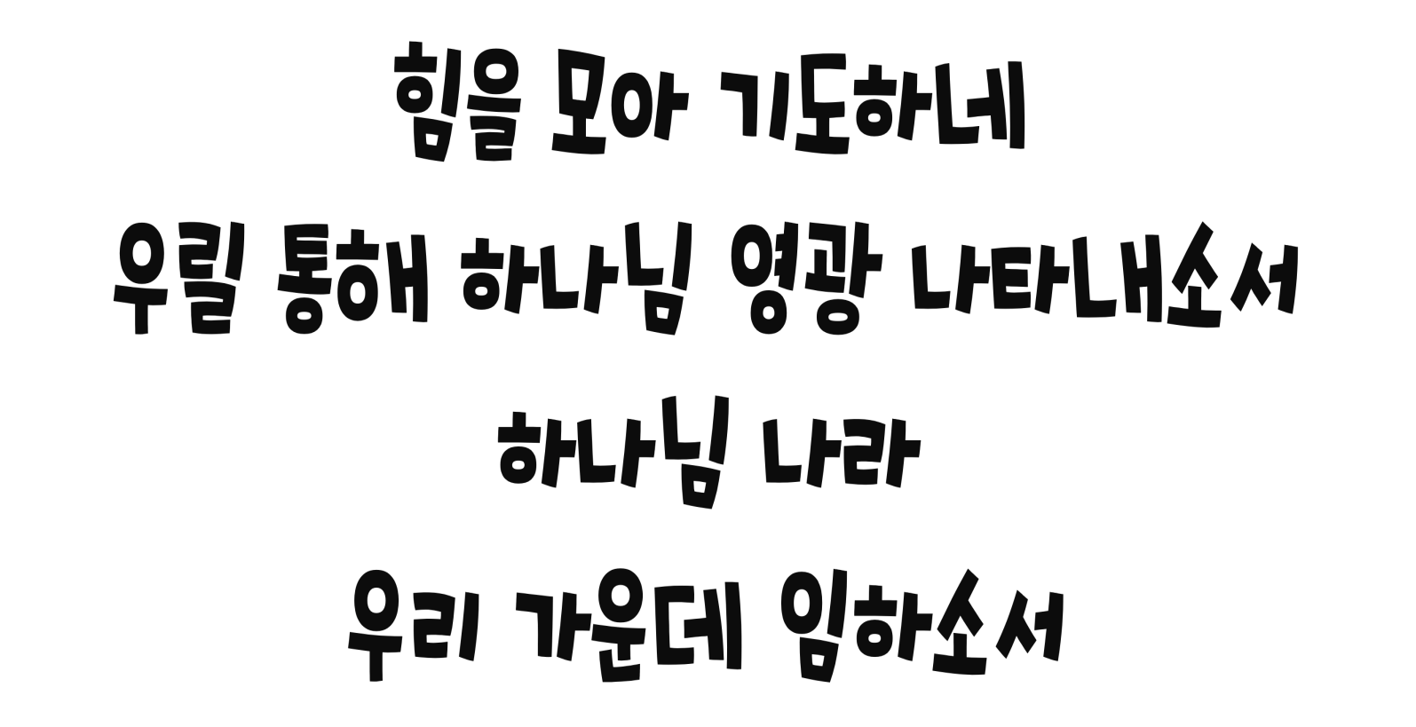

Slide 22


Slide 23


Slide 24


Slide 25


Slide 26


Slide 27

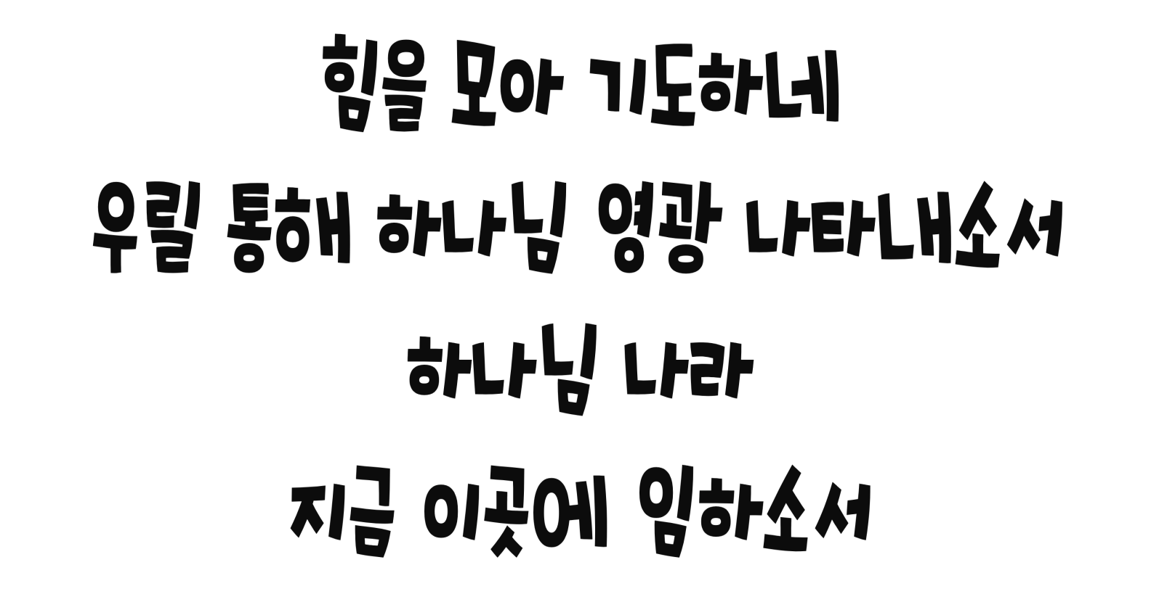

Slide 28


Slide 29

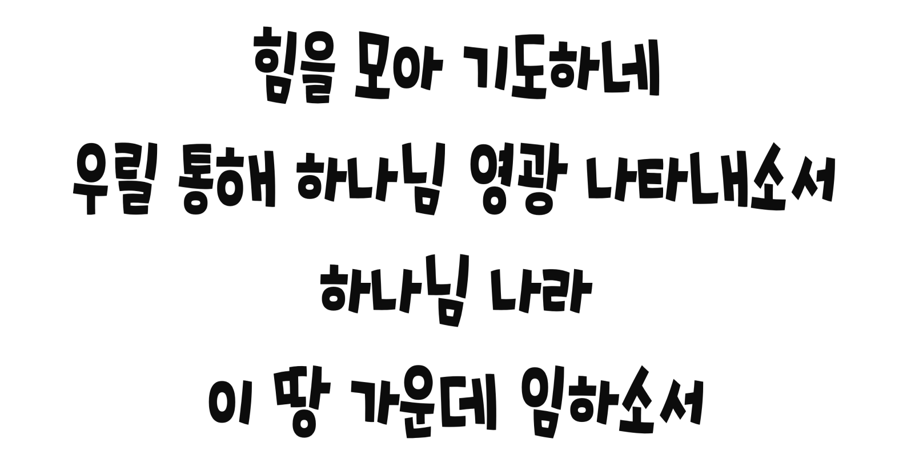

Slide 30



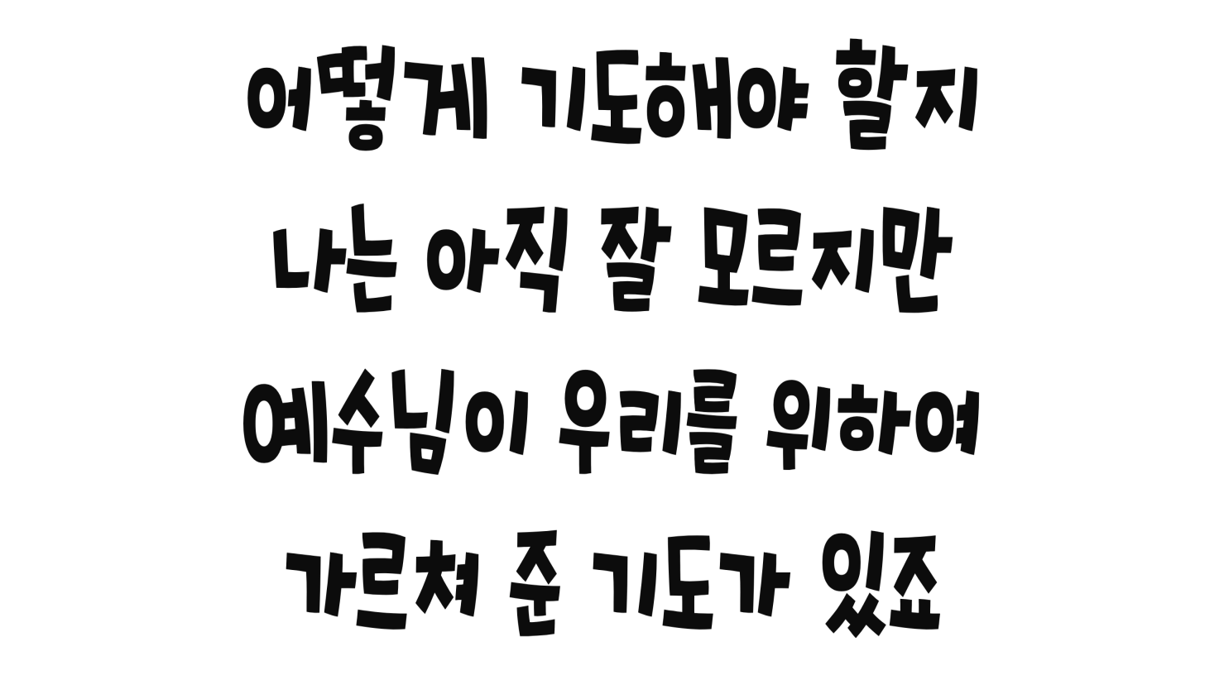

Slide 31

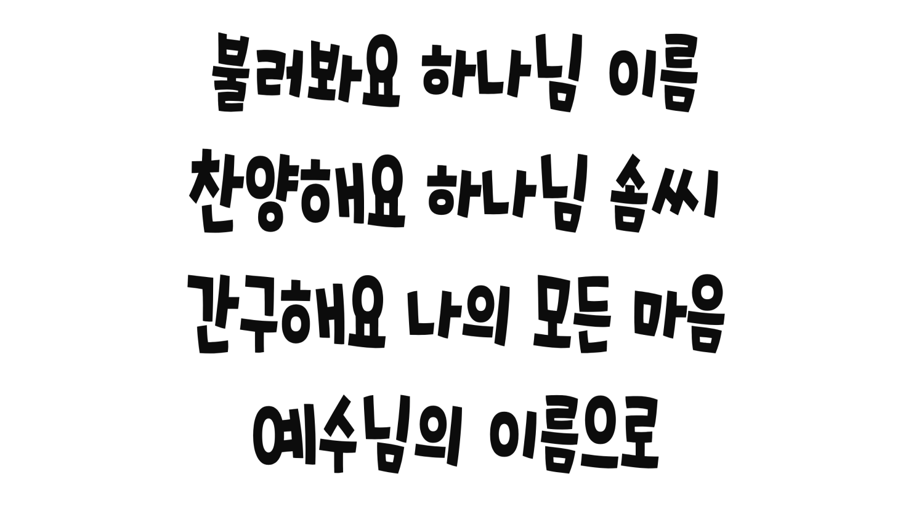

Slide 32


Slide 33

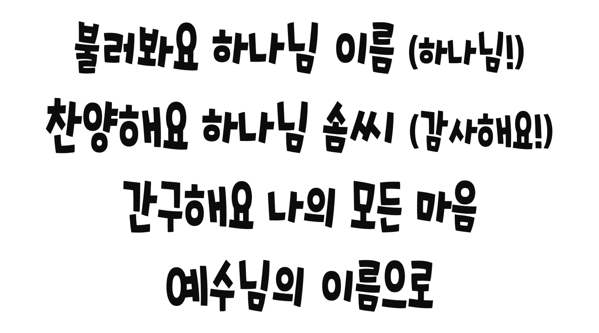

Slide 34


Slide 35
2024년 6월 16일 어린이 예배
오늘은 성령강림 후
네번째주일입니다

Slide 36

사도신경
전능하사 천지를 만드신
하나님 아버지를 내가 믿사오며,
그 외아들 우리 주
예수 그리스도를 믿사오니,

Slide 37
사도신경
이는 성령으로 잉태하사
동정녀 마리아에게 나시고,
본디오 빌라도에게 고난을 받으사,
십자가에 못박혀 죽으시고,
장사한 지 사흘 만에 죽은 자
가운데서 다시 살아나시며,

Slide 38
사도신경
하늘에 오르사,
전능하신 하나님 우편에 앉아
계시다가, 저리로서 산 자와
죽은 자를 심판하러 오시리라.

Slide 39
사도신경
성령을 믿사오며, 거룩한 공회와,
성도가 서로 교통하는 것과,
죄를 사하여 주시는 것과,
몸이 다시 사는 것과,
영원히 사는 것을 믿사옵나이다.
아멘

Slide 40




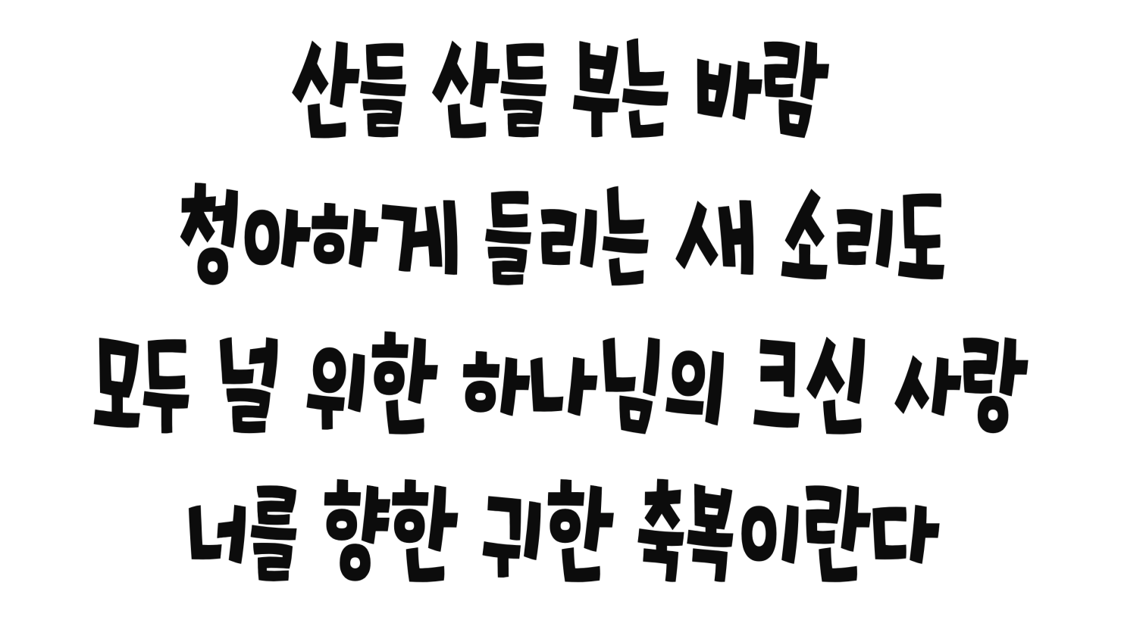

Slide 41



Slide 42


Slide 43



Slide 44


Slide 45



Slide 46

대표기도
정은하 어린이

Slide 47

성경봉독
에베소서 2장 10절

Slide 48

성경봉독- 에베소서 2장
10 우리는 그가 만드신 바라 그리스도 예수 안에서 선한 일을 위하여 지으심을 받은 자니 이 일은 하나님이 전에 예비하사 우리로 그 가운
데서 행하게 하려 하심이니라

Slide 49
설교
에베소서와 빌립보서의
말씀
지하람 목사님

Slide 50

헌금 특송
하이어 성가대

Slide 51
헌금기도
김사랑 어린이

Slide 52


Slide 53
광 고
열심히 전도하는 현대교회 어린이가 되기를 소망합니다
2. 이천중앙지방 성경골든벨(6/23) 반석교회에서 진행 됩니다
(범위 : 창세기, 다니엘, 요나, 누가복음, 갈라디아서, 에베소서, 빌립보서)
3. 여름성경학교 7월26일(금)~28일(주일)에 진행합니다
(주제 : 기도할래요, 말씀 : 데살로니가전서 5장18절)
4. 다음주 예배위원은 사회 김소웅 선생님,
대표기도 신제하 어린이, 헌금기도 임지섭 어린이 입니다
Notes:
마우스 오른쪽 클릭 후 텍스트편집(문자열추가) 버튼 누른후 텍스트 삽입 바랍니다

Slide 54

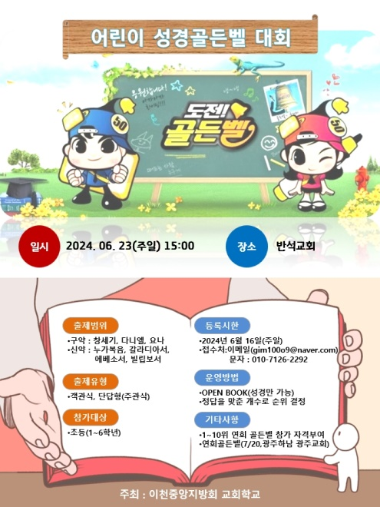
4월, 5월, 6월 예배 위원
1. 범위 : 창세기, 다니엘, 요나,
누가복음, 갈라디아서, 에베소서, 빌립보서
2. 출제방법 :
객관식, 단답형 주관식
3. 운영방법 :
Open Book
4. 기타 : 1~10위까지 연회 성경골든벨 참가 (7/20, 광주교회)

Slide 55
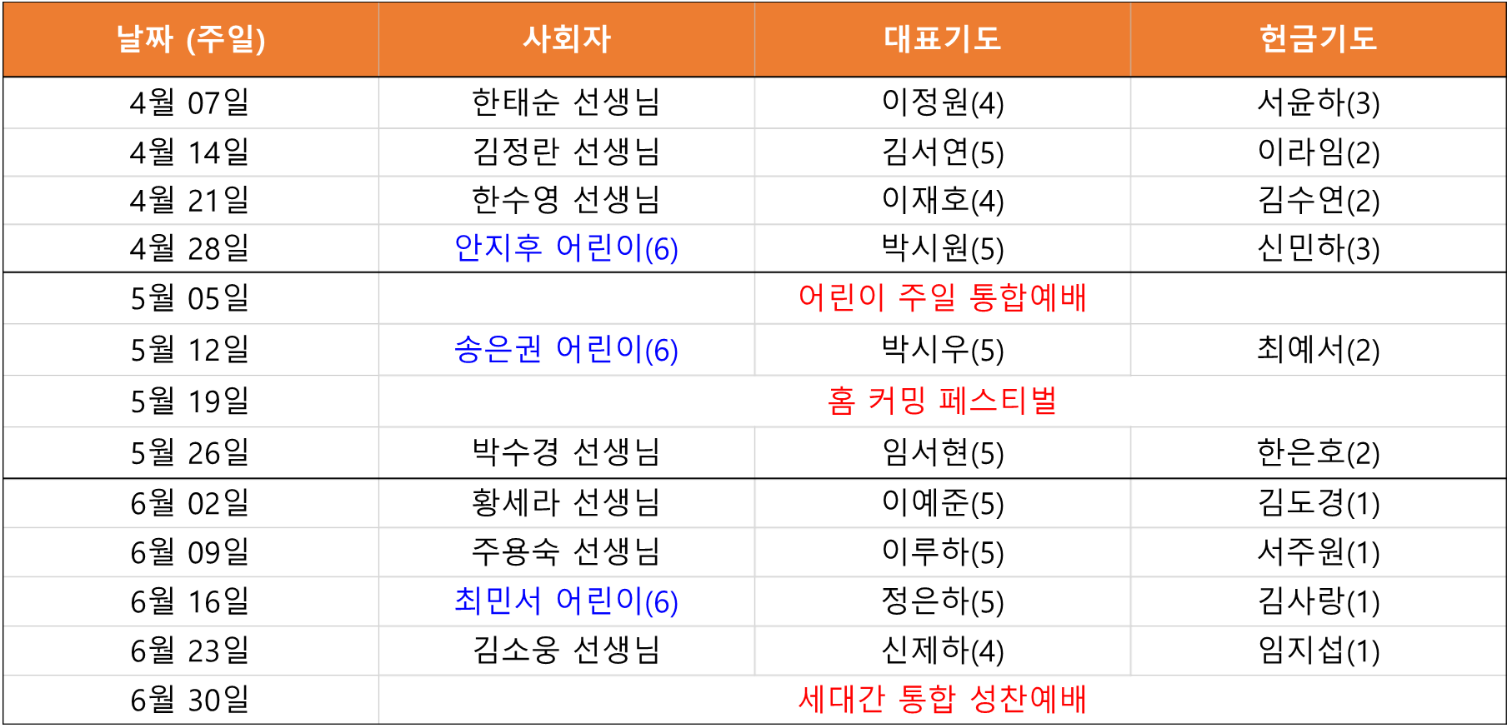
4월, 5월, 6월 예배 위원
4월, 5월, 6월 예배 위원

Slide 56
주기도문
하늘에 계신 우리 아버지여,
이름이 거룩히 여김을 받으시오며,
나라가 임하시오며,
뜻이 하늘에서 이루어진 것같이
땅에서도 이루어 지이다.

Slide 57
주기도문
오늘 우리에게 일용할 양식을 주시옵고,
우리가 우리에게 죄 지은 자를
사하여 준 것같이
우리 죄를 사하여 주시옵고,

Slide 58
주기도문
우리를 시험에 들게 하지 마시옵고,
다만 악에서 구하시옵소서.
나라와 권세와 영광이 아버지께
영원히 있사옵나이다. 아멘.

Slide 59

현대교회
어린이교회
초등부
한 주간
배운 말씀대로
승리하고
다음 주일에
만나요
하나님께
영광을~

